Slide 1
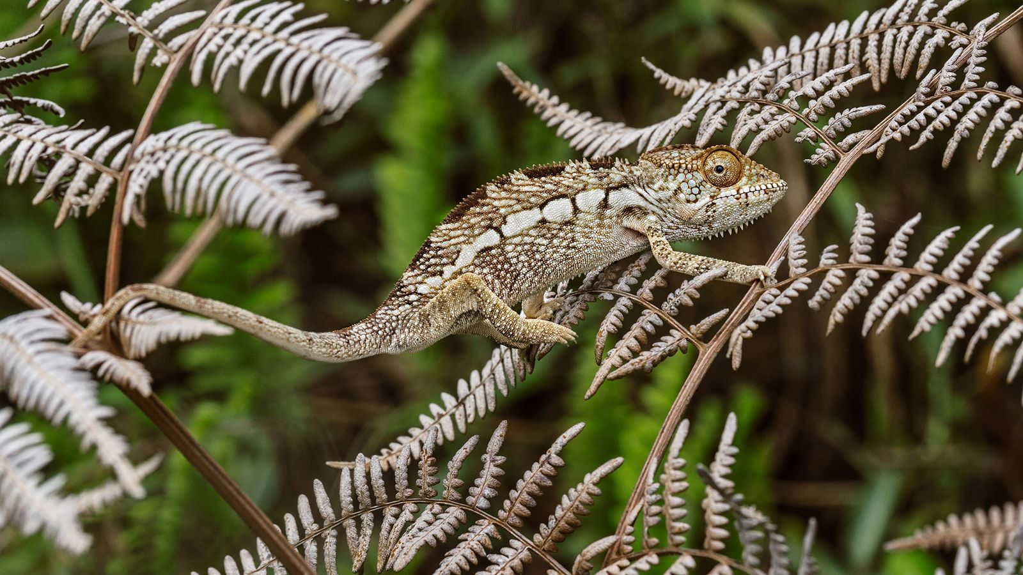

Slide 2
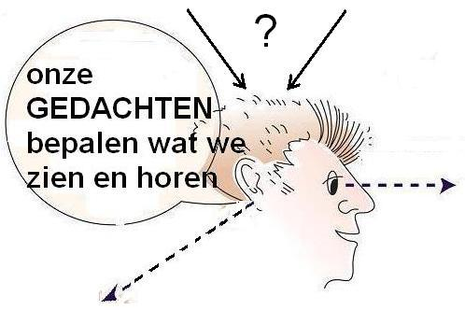
Wees een verlicht denker

Slide 3

Wees een verlicht denker

Slide 4
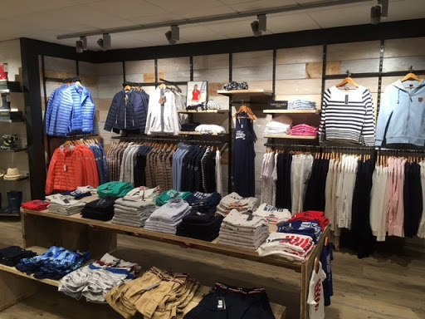
In nieuwe kleren

Slide 5

Waarin je eerlijk spreekt

Slide 6
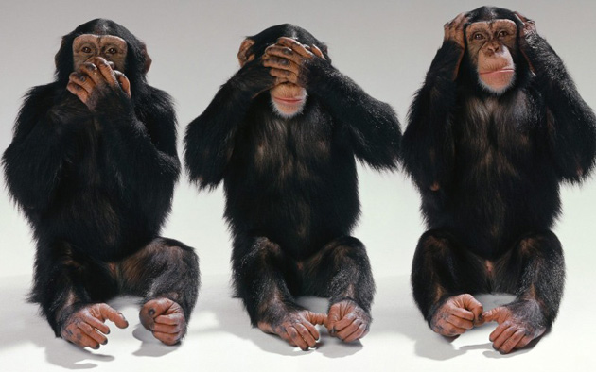
En zo Christus na-aapt

